Slide 1
HEMOGRAMA
Dra. Ana María Quiroga V
Hemato –Oncologia Infantil HCSBA

Slide 2
Definición.
Es un análisis clínico que permite evaluar los elementos formes de la sangre para verlos de forma cuantitativa y cualitativa.
Relativamente simple y nos ayuda a una evaluación diagnóstica.

Slide 3
HEMOGRAMA
Examen de poca complejidad, sencillo
Fácil de realizar automatizado
Muy solicitado
Debe ser interpretado según los hallazgos clínicos
La evaluación morfológica de las extensiones sanguínea
y la interpretación correcta de los resultados realizada
por medico sigue siendo imprescindible

Slide 5
Que evaluar
Conteo celular: hematíes, reticulocitos, leucocitos y plaquetas.
Índices corpusculares: VCM, HCM, CHCM
Frotis de sangre periférica: evaluación morfológica de los elementos sanguíneos.
Orientación diagnostica en pacientes con anemia y/o anormalidades de leucocitos o plaquetas.

Slide 6
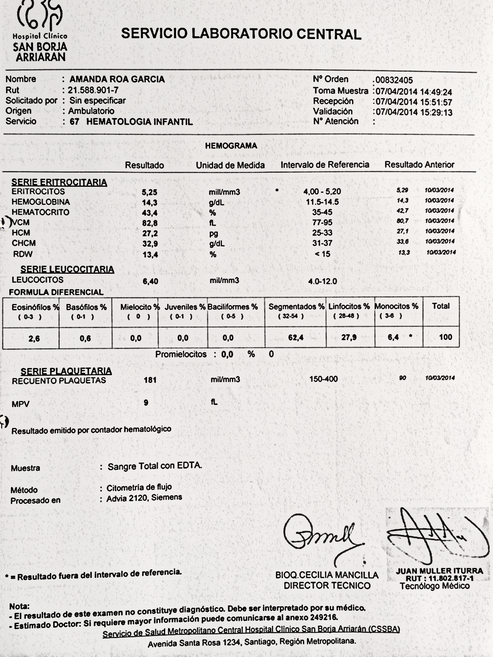

Slide 7
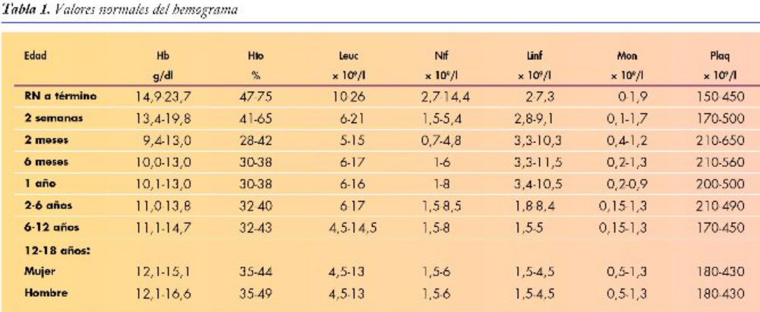

Slide 9
Hemoglobina (Hb) y Hematocrito (Hto)
Hb: indica cuanta proteína en g/dL existe por unidad de volumen.
Valores Hto y Hb se correlacionan con el N° y cantidad
de Hb de los eritrocitos.
Anemia : valores < a 2 DE respecto al promedio, según la edad.
Policitemia: Hto y la Hb aumentados
P. Primaria :policitemia vera
P. Secundaria : cardiopatía cianótica, tumores cerebrales, renales, etc.

Slide 10
Rol del VCM, RDW y recuento de reticulocitos en la evaluación de las anemias
El VCM y RDW : informa sobre el tamaño y dispersión del tamaño de los (GR) respectivamente.
En niño el VCM es menor que en el adulto
Niño con anemia, el tamaño de los GR puede ser
normal, pequeño o aumentado.
Dispersión del tamaño de los GR (RDW) puede
estar normal o aumentada
RDW valores normales= 11,5 - 14,5%.

Slide 11
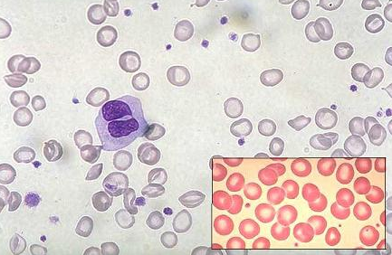
Microcitosis Hipocromia

Slide 12
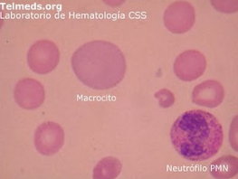
Macrocitosis

Slide 13
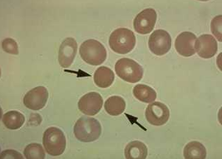
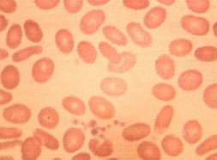
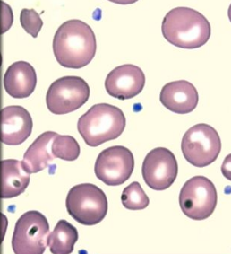
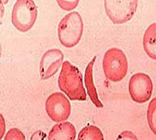
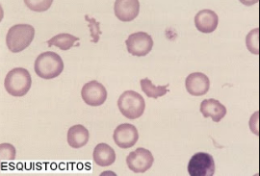

Slide 14
Reticulocitos
Recuento de reticulocitos: mide la producción
de eritrocitos, importante en la evaluación de una
anemia.
Se afecta por la vida media de los reticulocitos y
por la intensidad de la anemia.
Indice Reticulocitario: corrige los valores según la intensidad de la anemia.

Slide 15
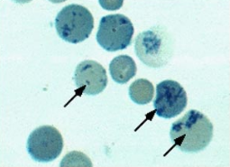

Slide 16
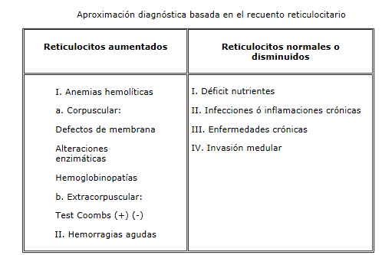

Slide 17
La vida media de los reticulocitos varía de 1; con Hto 45 a 2,5 con Hto 15%.
IR = % reticulocitos x (Hto paciente/Hto normal) Factor de corrección
IR: Indice reticulocitario Factor de corrección según Hto:
45% =1
35% =1,5
25% = 2
15% = 2,5
Indice regenerativo mayor o igual a 3

Slide 18
Anemias con VCM, disminuido
Anemia Microcítica : causadas por síntesis
insuficiente de Hb, que pueden llevar a hipocromía,
target cell y otras formas alteradas.
La microcitosis es causada por Déficit de Fierro o inhabilidad de utilizar el fierro (enfermedades crónica, talasemias, intoxicaciones por plomo, anemia sideroblástica).
Anemia por Déficit de Fierro :causa más frecuente en niños entre 1 y 3 años.

Slide 19
Talasemias
Desórdenes hereditarios de la síntesis de la Hb.
Diagnóstico diferencial con anemias por Déficit
de Fierro.
Diferencia esta en la dispersión de tamaño (RDW)
RDW aumentado en Déficit de Fierro
RDW normal en las ß Talasemia
Frotis con mayor grado de poiquilocitosis y
punteado basófilo en pacientes con rasgos
talasémicos que en niños con déficit de fierro.

Slide 20
Anemia con VCM normal
Anemias Normocítica : recuento de reticulocitos
elevado
Causas: pérdidas de sangre agudas o hemólisis.
Pacientes con hemólisis no necesariamente están anémicos La eritropoyesis aumentada compensa la disminución de la vida media de los G.R.

Slide 21
Las causas de anemias normocíticas con recuento de reticulocitario normal o disminuido son:
Infecciones.
Inflamaciones crónicas.
Enfermedades renales crónica.
Enfermedades malignas que invaden la médula ósea.

Slide 22
Anemias con VCM alto
Las anemias con VCM alto y RDW normal se ve en Anemias Aplásticas y preleucemias.
Anemias con VCM alto y RDW alto e da en:
Déficit de ácido fólico.
Deficiencia de Vitaminas B12
Anemias Hemolíticas inmunes por crioaglutininas.

Slide 23
Concentración de hemoglobina corpuscular media (CHCM)
Rango normal de CHCM : 34 ± 2 mg/dl.
Es el método más útil para detectar deshidratación celular del eritrocito.
Microesferocitosis familiar la CHCM está aumentada por sobre el límite (36 mg/dl) en 50% de los casos.
Sickle cell anemia o anemia células falciformes tiene CHCM aumentada, por a la deshidratación celular.
La CHCM disminuida, bajo 30 mg/dl se considera hipocromía y se ve en condiciones que llevan a síntesis insuficientes de Hb.

Slide 24
Leucocitos
En la infancia el N°de leuocitos varía con la edad.
Las cambios del N°y su distribución en % se producen frente a distintos cambios fisiológicos y causas patológicas .
La respuesta es poco específica y rápidamente cambiante por lo que hay que interpretarla en relación con el Cuadro Clínico del paciente.

Slide 25
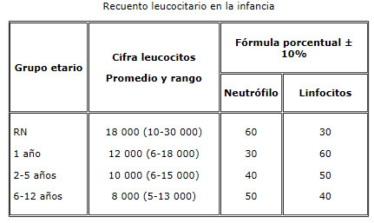

Slide 26
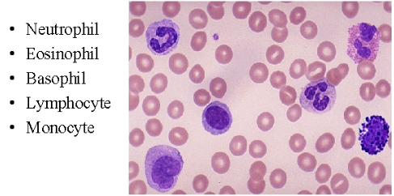

Slide 27
Leucocitosis.
Aumento del N° de leucocitos circulantes > 11.000 mm3.
Puede ser fisiológica como ocurre en el recién nacido (hasta 30.000 mm3).
Leucocitosis secundarias a: ejercicios, alteraciones emocionales ( miedo, agitación), ovulación , a inflamación producida por enfermedades infecciosas inflamatorias, neoplásicas, estados de estrés metabólico (acidosis, anoxia, convulsiones...), sangrados agudos o enfermedades hematológicas.

Slide 28
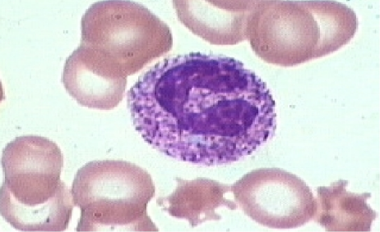
Granulación Patológica de los neutrofilos.

Slide 29
Leucopenia
Hemograma con valores de leucocitos menores de 4.000 xmm3, con disminución relativa o absoluta de neutrófilos y/o linfocitos.

Slide 30
Neutrofilia
Aumento de PMN sobre 6.000 o 10 000 mm3.
Causas : infecciones bacteriana agudas y en forma pasajera al comienzo de las infecciones virales.

Slide 31
Neutropenia
Menos de 1.500 polimorfonucleares mm3.
Estas pueden ser transitorias o prolongadas y
en cuanto al riesgo de infección.
Se dividen en:
a. N. Leves: de 1 000 - 1 500 b. N. Moderadas: de 500 - 1 000 c. N. Graves: menos de 500

Slide 32
Causa de Neutropenia
Menor producción
Alteraciones en la maduración (centrales)
Por mayor destrucción o secuestro (periféricas).
Pueden ser secundarias a:
Infecciones severas
Drogas
Esplenomegalia,
Desnutrición severa
Enfermedades del colágeno
Inmunes
Aplasias
Invasión por células neoplásicas.

Slide 33
Eosinofilia
Aumento de eosinófilos sobre 500 mm3.
Causas:
Parásitos que tengan contacto con la sangre (ascaris, larva migrante de Toxocara canis o Catis, Triquina, dístoma hepático, anquilostoma, sarcoptes scabiei).
Alérgicas como asma, urticarias y eczema.
Drogas como penicilinas, amino glicósidos, cefalosporinas, ferroterapia y otras.
Otras: Enfermedades granulomatosas del mesénquima, cirrosis hepática, neoplasias y post radioterapia.

Slide 34
Linfocitosis.
Linfocitosis Relativa: más de 50% de linfocitos con cifras leucocitarias disminuidas, normales o poco aumentadas.
En niños es mas frecuente .
Causas
infecciones virales respiratorias, digestivas o exantemáticas (sarampión, rubéola, varicela) con aproximadamente 10% o más de linfocitos atípicos o hiperbasólicos.
Con menor frecuencia en tifoidea, brucelosis, tuberculosis.

Slide 35
Las linfocitosis absoluta : más de 10 000 linfocitos mm3, con cifras leucocitarias aumentadas que pueden llegar a ser > de 50 000 mm3.
Se presentan en coqueluche, adenovirus, mononucleosis infecciosa. Esta última aproximadamente en la 2ª semana de evolución presenta más de 20% de linfocitos medianos o grandes, hiperbasófilos.
Síndrome mononucleósico se puede ver en toxoplamosis, enfermedad por citomegalovirus, hepatitis infecciosa, y medicamentos (PAS, hidantoínicos).

Slide 36
Linfopenias
Menos de 2.000 linfocitos mm3
. Pueden ser:
Congénitas raras
Adquiridas por infecciones virales, que pueden acompañarse de leucopenias y producir "anergia" importante (sarampión, rubéola, varicela.)
El SIDA también puede producir linfopenia.
Otras causas :desnutrición, Enfermedad de Hodgkin, drogas inmunosupresoras, corticoides, citostáticos y radioterapia.

Slide 37
Morfología de los leucocitos útil en el diagnóstico.
Anomalía de Pelger Huet: enfermedad de trasmisión genética dominante, benigna, se caracteriza por falla en la segmentación normal.
Hemograma: núcleo bilobulado en la mayoría de los granulocitos maduros y eosinófilos.
En estos casos debe hacerse el diagnóstico diferencial con aumento de baciliformes.

Slide 38
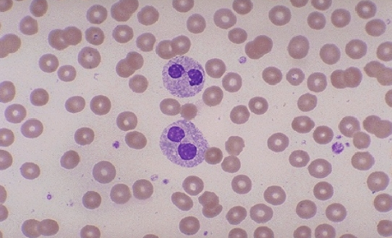

Slide 39
La presencia de neutrófilos hipersegmentados puede ser una condición autosómica dominante o una condición asociada a anemia megaloblástica.
Otras anomalías como las de Chediak-Higashi y May Hegglin son raras.

Slide 40
Monocitosis
Más de 1.000 monocitos mm3 en lactante hasta los 2 años y más de 800 monocitos mm3 en preescolares y escolares.
Se observa en convalescencia de enfermedades infecciosas, en general acompañadas de linfocitosis y eosinofilia moderada, reabsorción de neumonías, infecciones crónicas granulomatosas (TBC, Hodgkin), infecciones virales y en infecciones por gérmenes intracelulares (Brucelosis, Listeria monicitógena).
La monocitosis es un signo de gravedad en infecciones severas, como la sepsis del lactante.

Slide 41
Plaquetas
Alteraciones en el N° de plaquetas así como en su tamaño
Hay una gran variación en el rango normal del recuento de plaquetas.
Trombocitopenia: recuento de plaquetas menor de 150.000 xmm3
Trombocitosis: recuento de plaquetas sobre 600.000xmm3

Slide 42
Trombocitopenia
Trombocitopenia aislada: causa más común es la destrucción inmune PTI.
Otras causas: C.I.D, anemia hemolítica microangiopática, hiperesplenismo, anemia aplástica, leucemias, neuroblastoma, linfoma u otras.

Slide 43
Trombocitosis
Raramente causa complicaciones.
Es casi siempre reactivo.
Causa más frecuente: infecciones (virales, bacterianas
o mycoplasma)
Otras condiciones que se asocian a trombocitosis:
anemia por déficit de fierro, enfermedad de Kawasaki ,
síndrome nefrótico, traumas y algunos tumores.
No existen secuelas en las trombocitosis reactivas,
raramente se indica terapia antiplaquetaria
S. Kawasaki : excepción, porque se acompaña de
vasculitis.

